Slide 1
Καθαρό νερό ή Ουδέτερο διάλυμα
Όξινο διάλυμα
Βασικό διάλυμα
H⁺ = OH⁻
pH=7
H⁺ > OH⁻
0 ≤ pH < 7
H⁺ < OH⁻
7 < pH ≤ 14

Slide 2
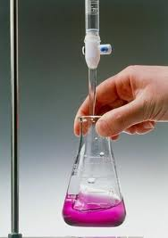
ΕΞΟΥΔΕΤΕΡΩΣΗ

Slide 3
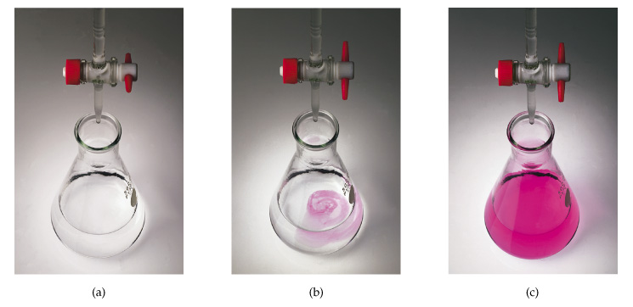
H βάση εξουδετερώνει το οξύ
Το οξύ εξουδετερώνει τη βάση
α
β
γ

Slide 4
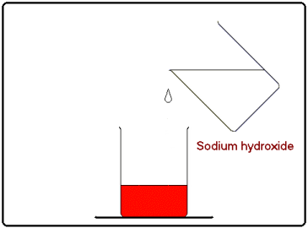
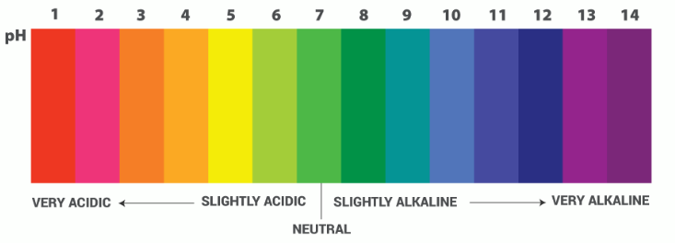
H βάση εξουδετερώνει το οξύ
Το οξύ εξουδετερώνει τη βάση

Slide 5
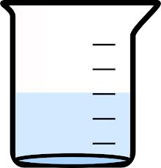
Διάλυμα βάσης
Διάλυμα οξέος
O⁻
H⁺
H
O⁻
H⁺
H
Η⁺¹
+ OH⁻¹
H₂O

Slide 6
Αντίδραση εξουδετέρωσης
Η⁺ + ΟΗ⁻ → Η₂Ο
οξύ βάση
Τα Η⁺ του οξέος ενώνονται με τα ΟΗ⁻ της βάσης και σχηματίζουν μόρια Η₂Ο

Slide 7
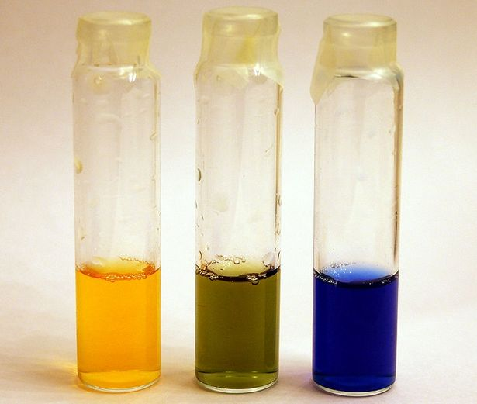
Αν αναμίξουμε ένα διάλυμα οξέος με ένα διάλυμα βάσης προκύπτει όξινο, ουδέτερο ή βασικό διάλυμα;
αν Η⁺ > ΟΗ⁻ ( οξύ ) ( βάση )
όξινο
αν Η⁺ < ΟΗ⁻ ( οξύ ) ( βάση )
βασικό
αν Η⁺ = ΟΗ⁻ ( οξύ ) ( βάση )
ουδέτερο

Slide 9
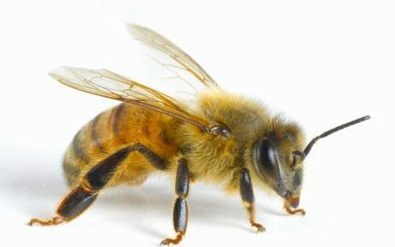
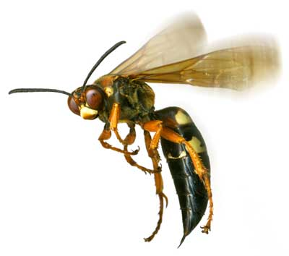
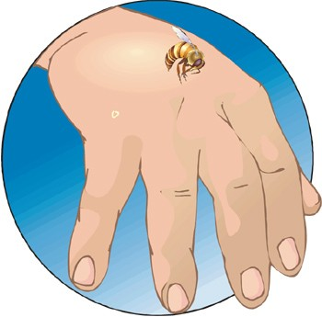
Όξινο δηλητήριο
Βασικό δηλητήριο
Εξουδετερώνεται με βάση ( αμμωνία:ΝΗ₃ )
Εξουδετερώνεται με οξύ ( ξίδι )

Slide 10
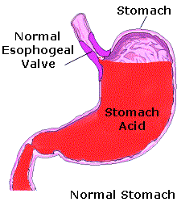
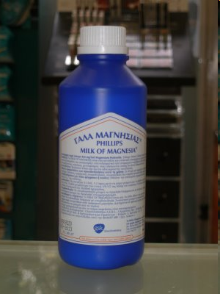
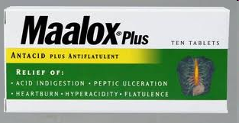
ΥΔΡΟΧΛΩΡΙΚΟ ΟΞΥ
Υδροξείδιο του μαγνησίου
Υδροξείδιο του αργιλίου

Slide 11
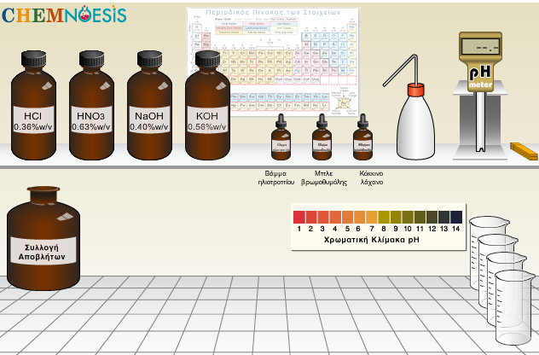
Εικονικό εργαστήριο
Εικονικό εργαστήριο
εδώ κάνε κλικ

Slide 12
